Slide 1
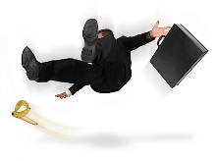
„Aki tehát azt gondolja, hogy áll, vigyázzon, hogy el ne essék!” (1Kor 10:12)

Slide 2
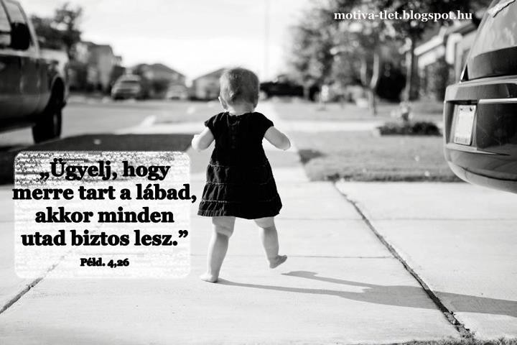
Vigyázzál, hogy el ne essél

Slide 3

Biztos talaj

Slide 4
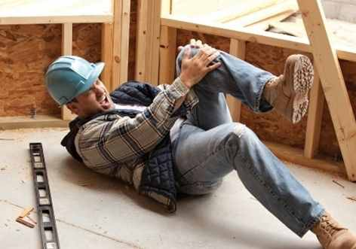
Elesés fájdalommal jár

Slide 5
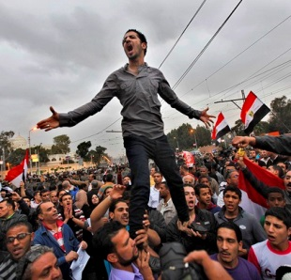
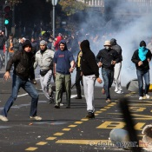
Morgolódás, zúgolódás

Slide 6
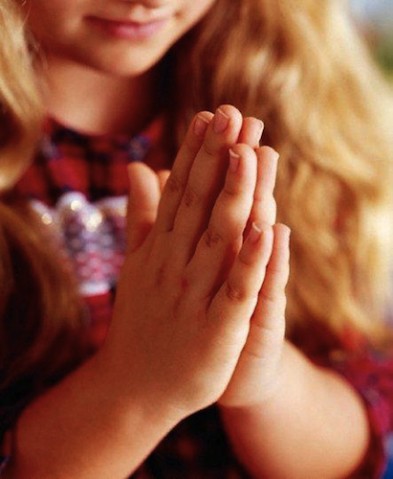
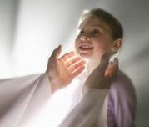
Isten jelenléte megváltoztat

Slide 7
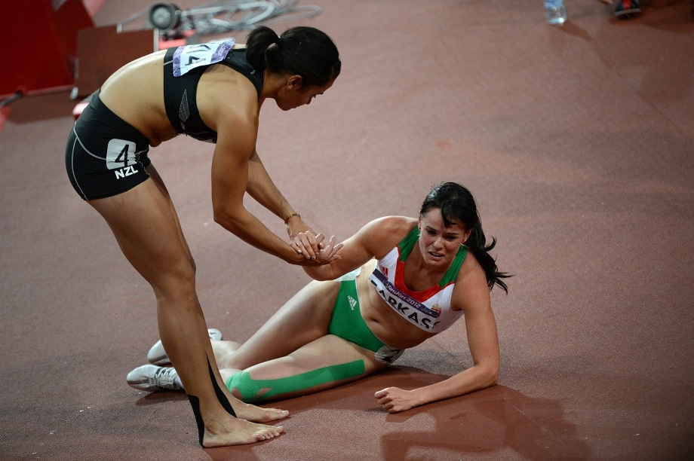

Talpra állás

